Slide 1
Ciencias Naturales

Slide 2
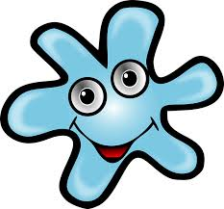
Aprendo 5: Microorganismos beneficiosos

Slide 3
Pregunta inicial:
¿Cómo los microorganismos podrían ser beneficiosos para nuestra vida?

Slide 4
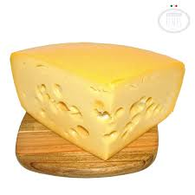
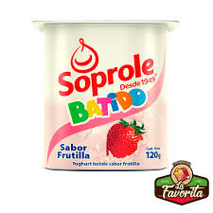
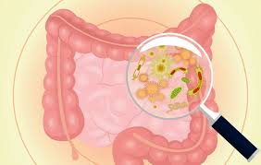
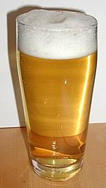
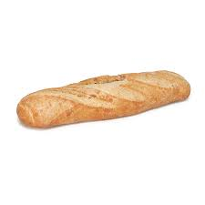
Actividad:
1.- Observa las siguientes imágenes
¿Qué relación pueden tener los microorganismos con estos elementos?

Slide 5
Actividad:
1.- Observa
https://www.youtube.com/watch?v=NcTRmh-IzaY AprendoTV - Ciencias Naturales 5° y 6° básico/ Capítulo 11
2.- Menciona al menos 1 características para cada microorganismo
Virus:
Bacterias:
Hongos:

Slide 6
3.- ¿Cómo las bacterias podrían ser beneficiosas para mi cuerpo?
https://www.youtube.com/watch?v=shwH8DiXY5w ¡Los Lactobacillus casei Shirota llegan vivos al intestino! (Yakult)

Slide 7
Tarea:
Investiga cómo se produce el queso o el yogurt.

